Slide 1
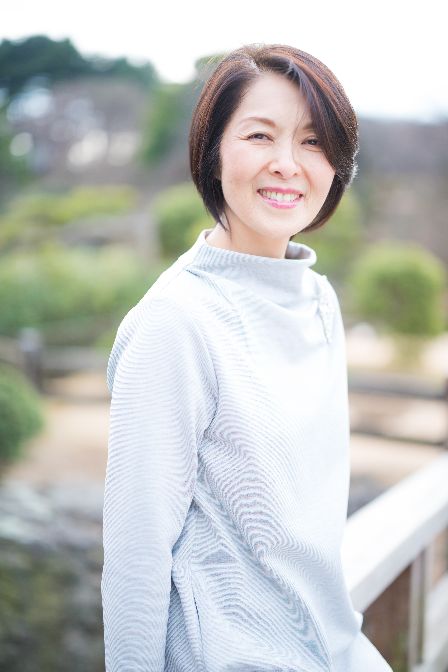
「CMA4ヵ月のカリキュラムを終えて」
CMAに先に出会ったのは、主人の方でした。
私が主人のCMAの教材を片っぱしから読み始めたのは、
５月頃だったと思います。数ある教材の中から、
これなら！という確信がありました。
しかし、それを元に、トレードしてみましたが、トータルでは勝てず、資金を減らしました。
主人が、CMAに本格的に取り組むことを決めてから、数ヶ月して、7月末に自分も入塾しました。
PCが苦手な私は、CMAのホームページの使い方から、証券会社とのつながり方から、
全てに渡って、すでに苦労して乗り越えてきた主人の助けを受けながら
なんとか塾生として、本格的に勉強し始めました。
すぐそばに、聞ける人がいたことは、幸運でした。

Slide 2
とにかくやれと言われたことを、素直にやり始めました。
慣れない検証作業で、あまり効率は上がりませんでした。
使える時間もある時無い時波があります。
しかし、検証作業をしている間、いろいろ気づきがあって、その度に理解が深まりちょっと嬉しくなりました。
検証すると、以前よりチャートが身近に感じられるようになってきました。
しかし、仕掛け１，２の検証が完全に終わった頃には、3ヵ月が過ぎようとしていました。
テキストは全部読み終えて、ある程度理解したと思っていました。
早く収入に結びつけたいという焦りもあって（現実的に、早く勝てるようになる必要があるのです。）
仕掛け１，２でデモトレードに入ったときでさえ、
詰め込んだ知識をフル動員して、勝てるトレードを実現しようとしていました。
ところが、一ヶ月必死にトレードしてもとんとんで、訳が分からなくなり、そして、迷子になりました。

Slide 3
普段あまり、弱音は吐かない方ですが、
「迷子になりました～」とCMAにメールしました。
不思議なことに、弱音メールを送信した直後、
自分が着ていた鎧のようなものが外れて、謙虚な気持ちになりました。
「アンさん欲張らない！」「アンさん1回に１つずつ検証してみてください。」
と先生に何度か言われていたことが、今更ながら腑に落ちて、
H&Sの検証をすぐに始めました。
早く勝てるようになろうと必死になるのは、なり方を間違えると視野を狭めてしまい
独りよがりになります。
トレーダーマインド的にも良くないのかもしれません。
弱音メールに返信が来て、「マインドに問題あり。」といわれました（笑）

Slide 4
今、自分なりの検証から、マイルール１ができつつあります。
基本のルールができても、実戦に生かすには、
それに細かいルールを上乗せしていく必要があることも分かりました。
ルールに自分を従わせる意志の強さも培う必要があります。
まだ、私はマイルール１のデモトレの段階で、4ヵ月目の塾生としては、遅れていますが、
マイルール２の検証にも挑戦中です。
この4ヵ月で、勝てるトレーダーになるための、勉強の方法を教えていただきました。
そして、いつも、謙虚でいることも。
習った手法の検証、デモトレ、後は続けるだけです。
CMAでこの基本を学べたことは、本当に幸運でした。
根崎先生、笹田先生の的確なアドバイスに感謝しています。
安定して勝てるようになるのもそう遠くはないと信じています。 安（アン）

